Slide 1
Презентация по обж на
Тему : опасные
Геологические явления

Slide 2
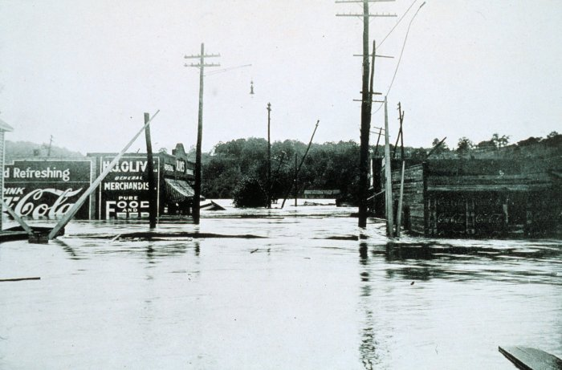
Наводнения
Наводнение — затопление местности в результате подъёма уровня воды в реках, озерах, морях из-за дождей, бурного таяния снегов, ветрового нагона воды на побережье и других причин, которое наносит урон здоровью людей и даже приводит к их гибели, а также причиняет материальный ущерб.

Slide 3
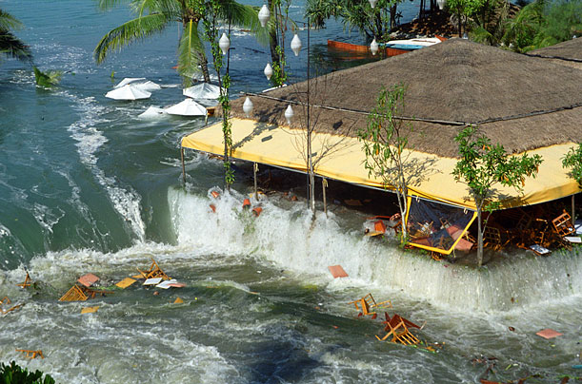
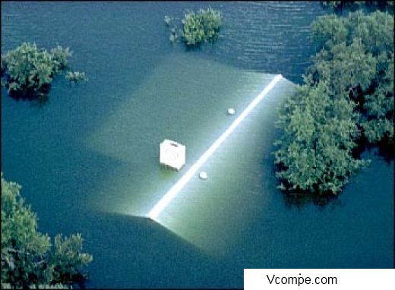

Slide 4
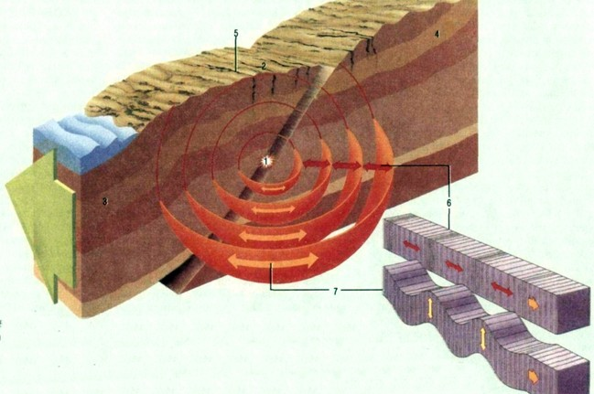
Землетрясения
Землетрясения — подземные толчки и колебания поверхности
Земли, вызванные естественными причинами
или искусственными процессами (взрывы,
заполнение водохранилищ, обрушение подземных полостей
горных выработок). Небольшие толчки могут
вызываться также подъёмом лавы при вулканических извержениях.
Причиной землетрясения является быстрое смещение участка
земной коры.

Slide 5
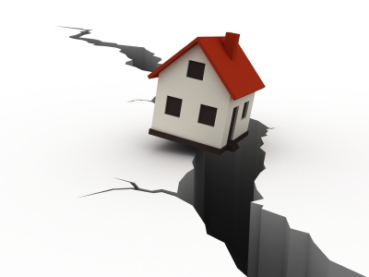
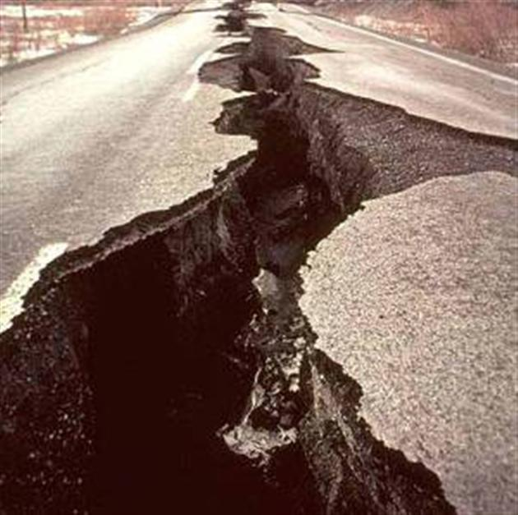
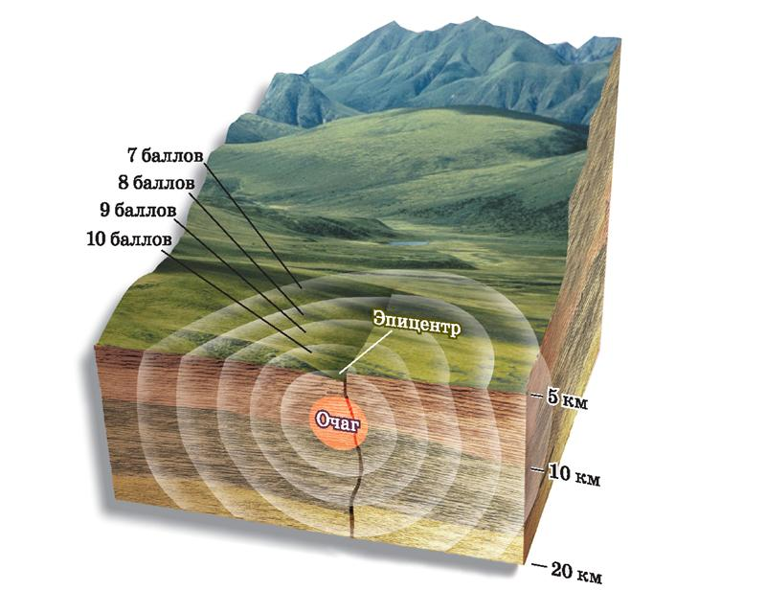

Slide 6
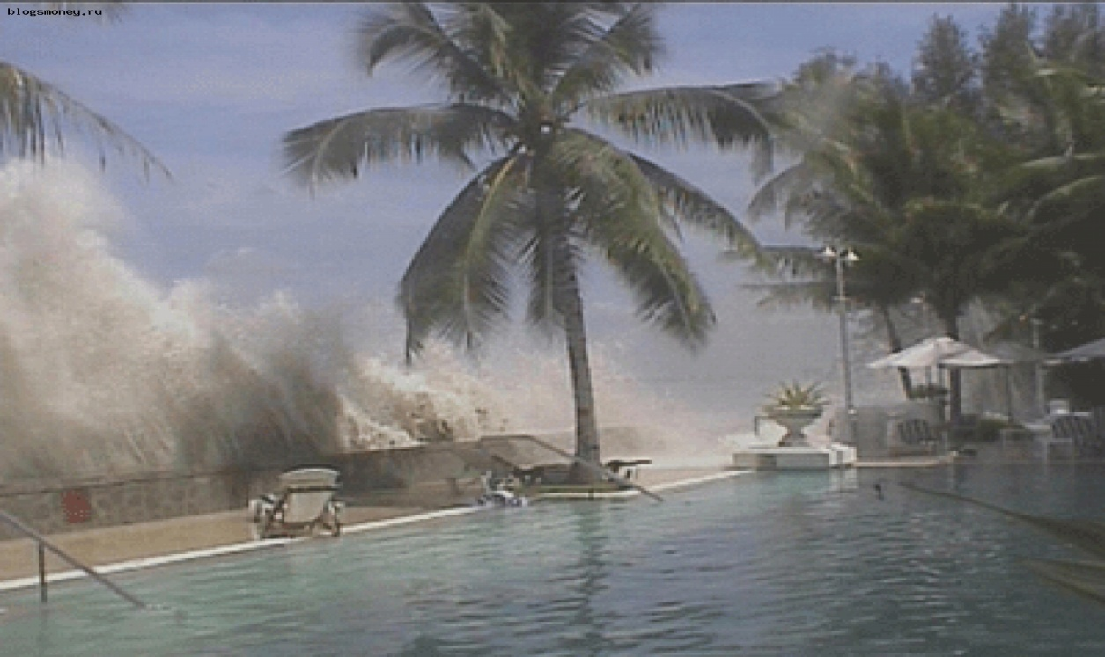
Цунами
Цунами— длинные волны,
порождаемые мощным
воздействием на всю толщу
воды в океане или другом
водоёме. Причиной
большинства цунами
являются подводные
землетрясения, во время
которых происходит резкое
смещение (поднятие или опускание)
участка морского дна.

Slide 7
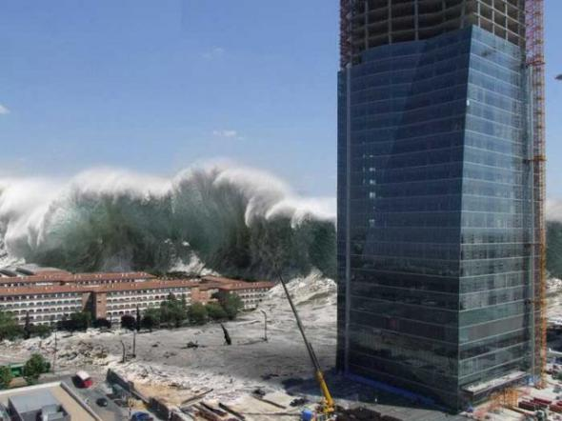
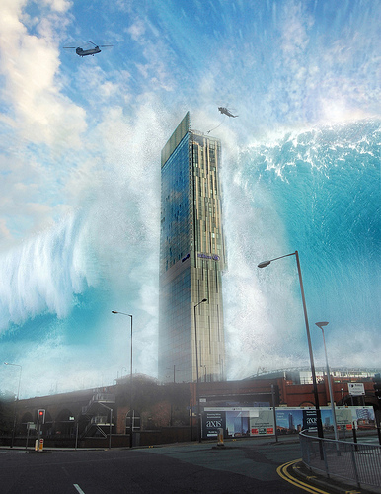

Slide 8
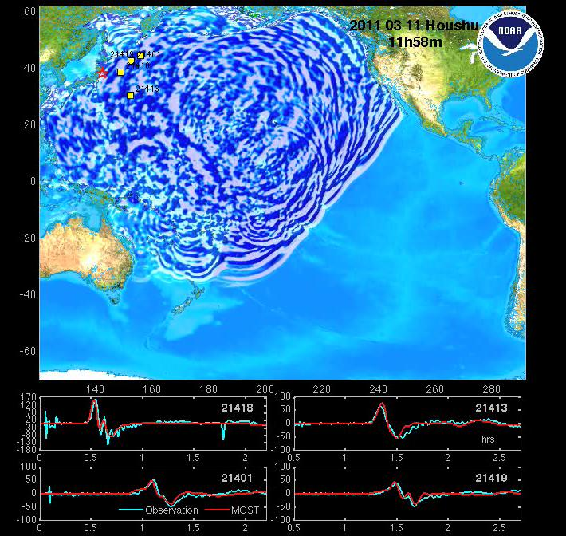
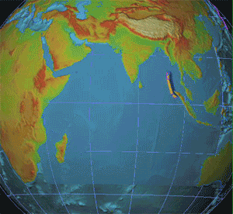
Распространение цунами по Индийскому
океану
Распространение волн цунами на
Тихом океане, Землетрясение в Японии.

Slide 9
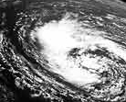
Торнадо и смерчи
Смерч — атмосферный вихрь, возникающий в кучево-дождевом (грозовом) облаке и распространяющийся вниз, часто до самой поверхности земли, в виде облачного рукава или хобота диаметром в десятки и сотни метров. Торнадо - узкий чудовищно вращающийся столб воздуха, который тянется от грозового облака до земли.

Slide 10
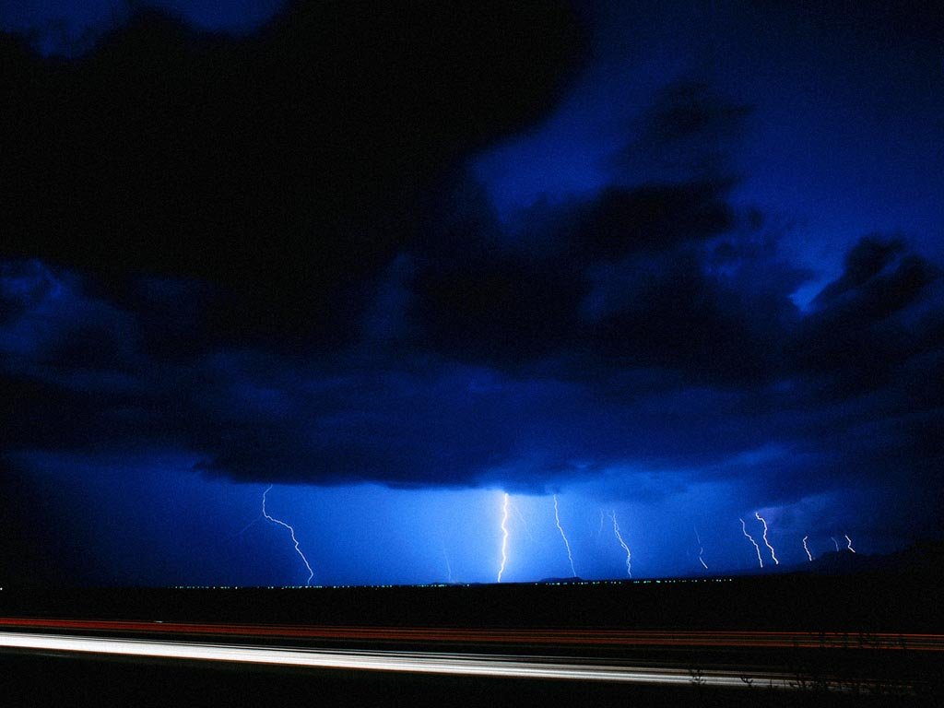
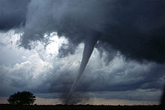
Как образуется смерч?
Из грозового облака
начальная воронка ,
а потом смерч .
образуется

Slide 11
Спасибо за внимание!

